Slide 1
ARÁNYOK ÉS ARÁNYPÁROK
Felkészítő matematikából a VIII. osztály számára

Slide 2
Tartalom
Arányok
Aránypárok
Egyenesen arányos mennyiségek
Fordítottan arányos mennyiségek
Az egyszerű hármasszabály
Házi feladat

Slide 3
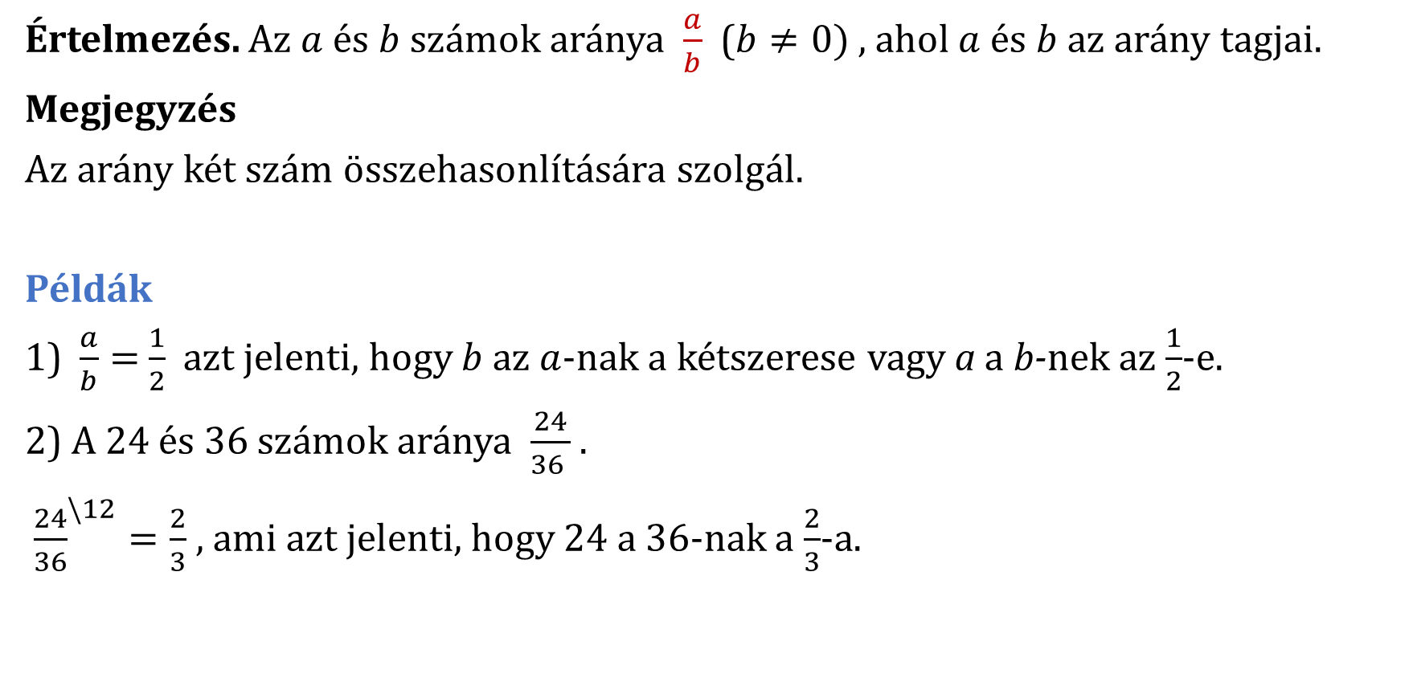
1. Arányok
Értelmezés. Az $a$ és $b$ számok aránya $\frac{a}{b}$ ($b≠0)$ , ahol $a$ és $b$az arány tagjai.
Megjegyzés
Az arány két szám összehasonlítására szolgál.
Példák
1) $\frac{a}{b}=$ $\frac{1}{2}$ azt jelenti, hogy $b$az $a$-nak a kétszerese vagy a a b-nek az $\frac{1}{2}$-e.
2) A 24 és 36 számok aránya $\frac{24}{36 }$ .
${\frac{24}{36}}^{\backslash 12}=\frac{2}{3}$ , ami azt jelenti, hogy 24 a 36-nak a $\frac{2}{3}$-a.

Slide 4
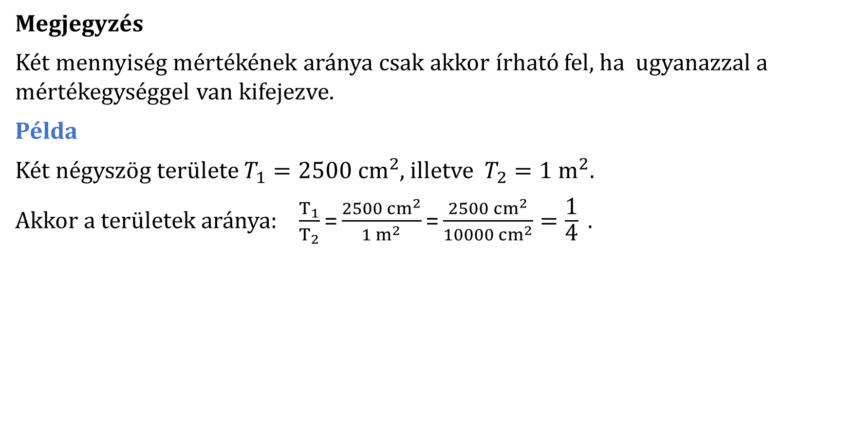
Megjegyzés
Két mennyiség mértékének aránya csak akkor írható fel, ha ugyanazzal a mértékegységgel van kifejezve.
Példa
Két négyszög területe $T_{1}=\text{2500}{ cm}^{2}$, illetve $T_{2}=1 m^{2}$.
Akkor a területek aránya: $\frac{T_{1}}{T_{2}}\text{=}\frac{2500{ cm}^{2}}{1 m^{2}}\text{=}\frac{2500 {cm}^{2}}{10000 {cm}^{2}}=\frac{\text{1}}{\text{4}}$.

Slide 5

Megoldott feladatok
1. Számítsd ki az $x$ és $y$ számok arányát, ha:
$x=2\frac{\text{1}}{\text{3}}\text{−}$ $\frac{\text{3}}{\text{4}}$ és $y =$ $2^{3}+{2020}^{0}+$ $\sqrt{144}$ .
Megoldás
$x=2\frac{\text{1}}{\text{3}}−\frac{\text{3 }}{\text{4}}=\frac{\text{7}}{\text{3}}−\frac{\text{3}}{\text{4}}=\frac{\text{28}}{\text{12}}−\frac{\text{9}}{\text{12}}=\frac{\text{18}}{\text{12}}=$ $\frac{\text{3}}{\text{2}}$
$y=$ $2^{3}+$ ${2020}^{0}+$ $\sqrt{144}=8+1+12=$ 21
Az $x$ és $y$ aránya:
$\frac{x}{y}=\frac{\frac{3}{2}}{21}=\frac{3}{2}∙\frac{1}{21}=\frac{1}{14}$

Slide 6
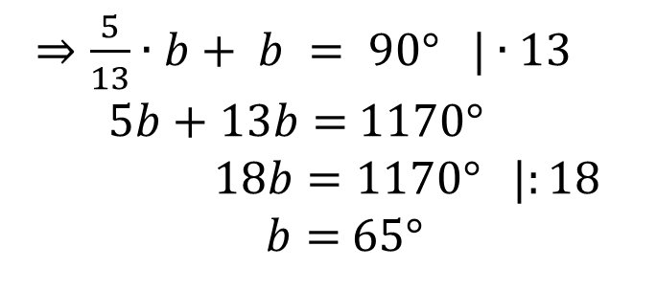
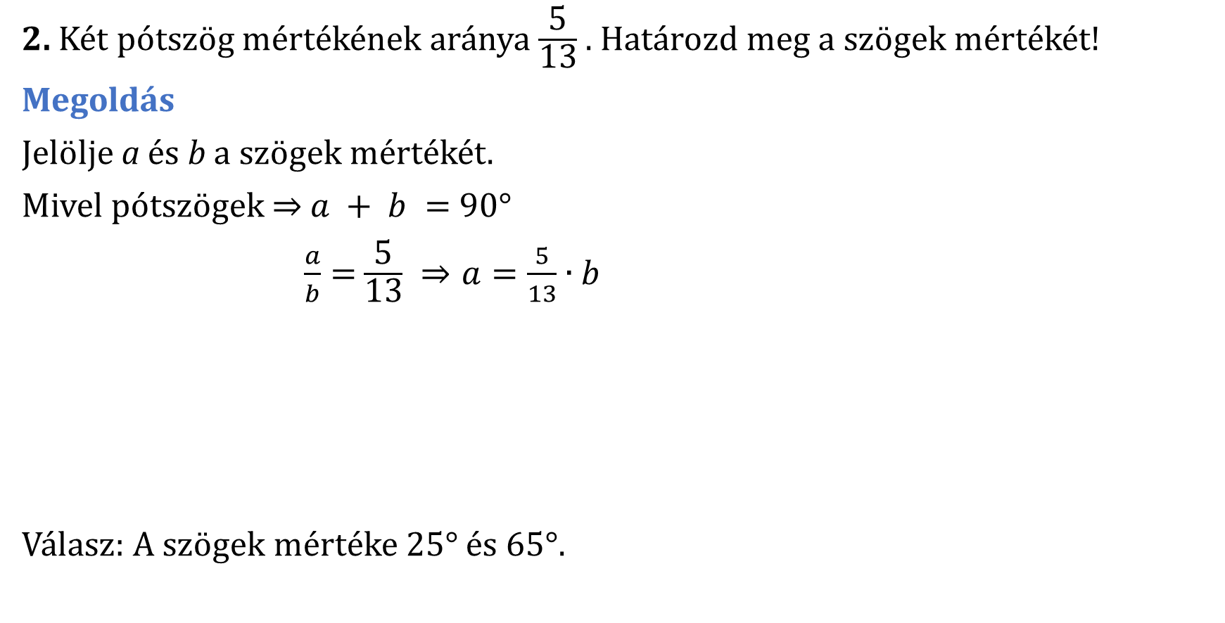
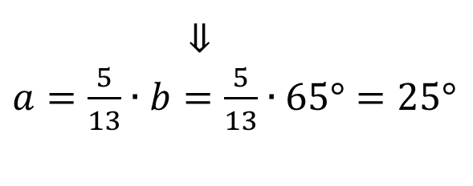
2. Két pótszög mértékének aránya $\frac{\text{5}}{\text{13}}$ . Határozd meg a szögek mértékét!
Megoldás
Jelölje a és b a szögek mértékét.
Mivel pótszögek ⇒ $a + b =$90$°$
$\frac{a}{b}=$ $\frac{\text{5}}{\text{13}} ⇒a=\frac{5}{13}∙b$
Válasz: A szögek mértéke 25$°$ és 65$°$.
$⇒\frac{5}{13}∙b+ b = \text{90}° |∙13$
$5b+13b=$ $\text{1}\text{170}°$
$18b=\text{1170}° |:18$
$b=$ 65$°$
⇓
$a=\frac{5}{13}∙b=\frac{5}{13}∙$ 65$°=\text{25}°$

Slide 7

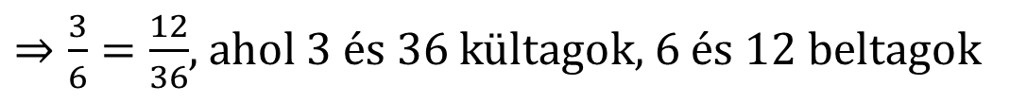
2. Aránypárok
Értelmezés. Két azonos értékű arány aránypárt alkot.
Tehát, $\frac{a}{b}=\frac{c}{d}$ aránypár, ahol $a,b,c,d$ az aránypár tagjai ($b≠0,d≠0).$
a : b = c : d
Példa
${\frac{3}{6}}^{\backslash 3}=\frac{1}{2}$
${\frac{12}{36}}^{\backslash 12}=\frac{1}{2}$
beltagok
kültagok
$⇒\frac{3}{6}=\frac{12}{36}$, ahol 3 és 36 kültagok, 6 és 12 beltagok

Slide 8

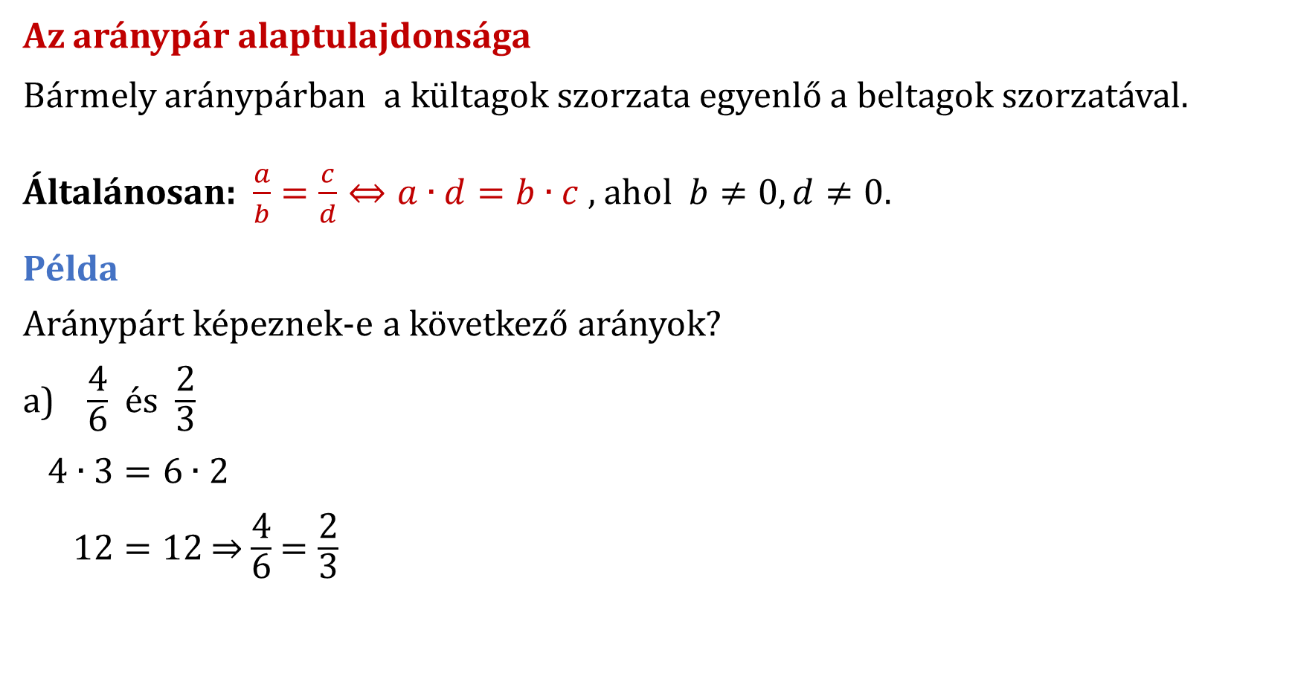
Az aránypár alaptulajdonsága
Bármely aránypárban a kültagok szorzata egyenlő a beltagok szorzatával.
Általánosan: $\frac{a}{b}=\frac{c}{d}⇔a∙d=b∙c$ , ahol $b≠0,d≠0.$
Példa
Aránypárt képeznek-e a következő arányok?
a) $\frac{\text{4}}{\text{6}}$ és $\frac{\text{2}}{\text{3}}$
$4∙3=6∙2$
$12=12$ ⇒ $\frac{\text{4}}{\text{6}}$ $=\frac{\text{2}}{\text{3}}$
b) $\frac{\text{5}}{\text{7}}$ és $\frac{\text{10}}{\text{12}}$
$5∙12≠7∙10$
$60≠70$ ⇒ $\frac{\text{5}}{\text{7}}≠$ $\frac{\text{10}}{\text{12}}$

Slide 9

Megoldott feladatok
1. Számítsd ki az $x$és $y$ számok arányát, ha $\frac{5x−3y}{3x−y}=\frac{2}{3}$.
Megoldás
$\frac{5x−3y}{3x−y}=\frac{2}{3}$ ⇔ $\left(5x−3y\right)∙3=\left(3x−y\right)∙2$
$15x−9y=$ $6x−2y |+9y$
$15x=6x+7y |−6x$
$9x=7y$
$\frac{x}{y}=\frac{7}{9}$

Slide 10


2. Számítsd ki az aránypárokban szereplő ismeretleneket!
a) $\frac{2x+1}{5}=\frac{4}{3}$ b) $\frac{0,5}{1,\left(3\right)}=\frac{3y}{4}$
Megoldás
a) $\frac{2x+1}{5}=\frac{4}{3}$ $⟺\left(2x+1\right)∙3=5∙4$
$6x+3=20 |−3$
$6x=17 |:6$
$x=\frac{17}{6}$
b) $\frac{0,5}{1,\left(3\right)}=\frac{3y}{4}$ $⟺$ $0,5∙4=1,\left(3\right)∙3y$
$2=\frac{13−1}{9}∙3y$
$2=\frac{12}{9}∙3y$
$4y=2 |:4$
$y={\frac{2}{4}}^{\backslash 2}$
$y=\frac{1}{2}$

Slide 11
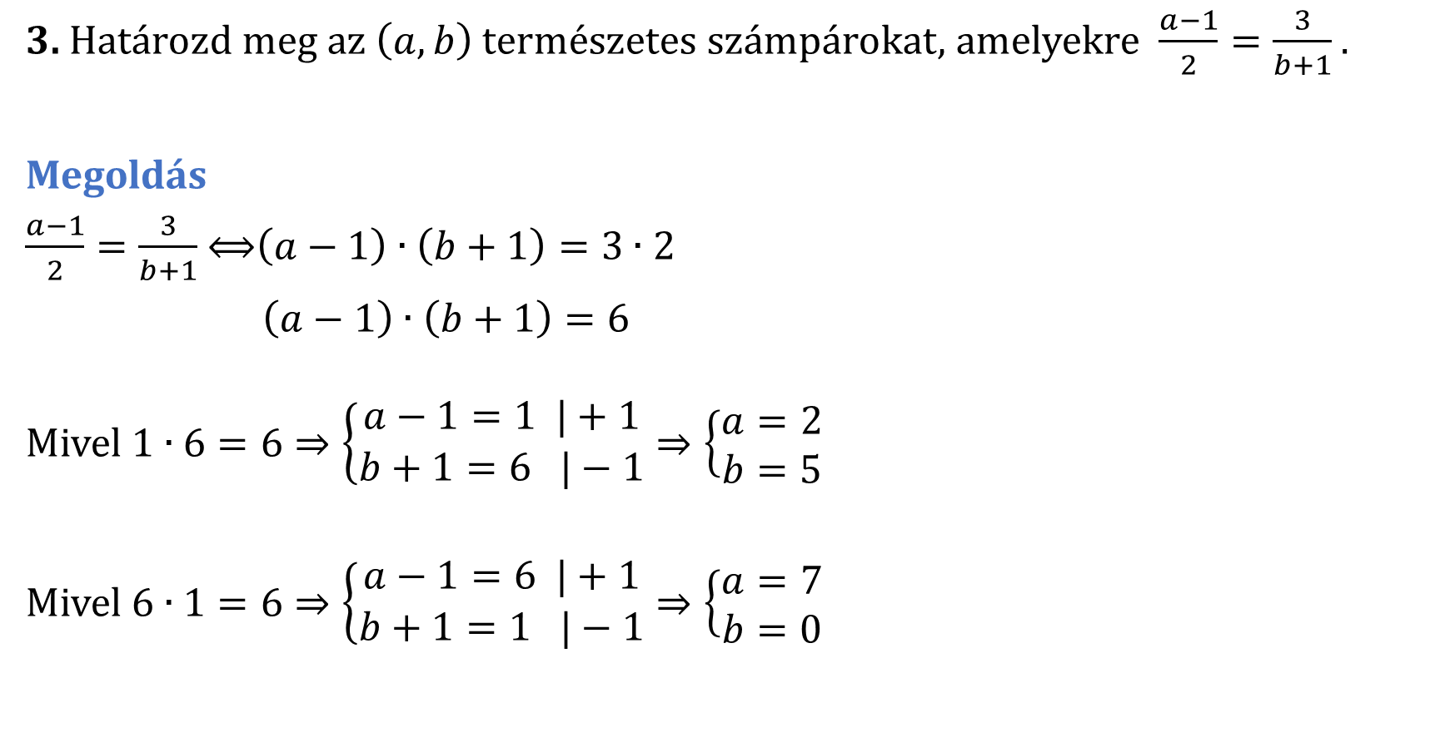
3. Határozd meg az $\left(a, b\right)$ természetes számpárokat, amelyekre $\frac{a−1}{2}=\frac{3}{b+1}$ .
Megoldás
$\frac{a−1}{2}=\frac{3}{b+1}$ ⟺$\left(a−1\right)∙\left(b+1\right)=3∙2$
$\left(a−1\right)∙\left(b+1\right)=6$
Mivel $1∙6=6⇒\left\{\begin{aligned}a−1=1 |+1 \\ b+1=6 |−1\end{aligned}\right.⇒\left\{\begin{aligned}a=2 \\ b=5\end{aligned}\right.$
Mivel $6∙1=6⇒\left\{\begin{aligned}a−1=6 |+1 \\ b+1=1 |−1\end{aligned}\right.⇒\left\{\begin{aligned}a=7 \\ b=0\end{aligned}\right.$

Slide 12

Mivel $2∙3=6⇒\left\{\begin{aligned}a−1=2 |+1 \\ b+1=3 |−1\end{aligned}\right.⇒\left\{\begin{aligned}a=3 \\ b=2\end{aligned}\right.$
Mivel $3∙2=6⇒\left\{\begin{aligned}a−1=3 |+1 \\ b+1=2 |−1\end{aligned}\right.⇒\left\{\begin{aligned}a=4 \\ b=1\end{aligned}\right.$
Válasz: A keresett számpárok $\left(a, b\right)∈\left\{\left(2, 5\right);\left(7, 0\right);\left(3, 2\right);\left(4, 1\right)\right\}$

Slide 13
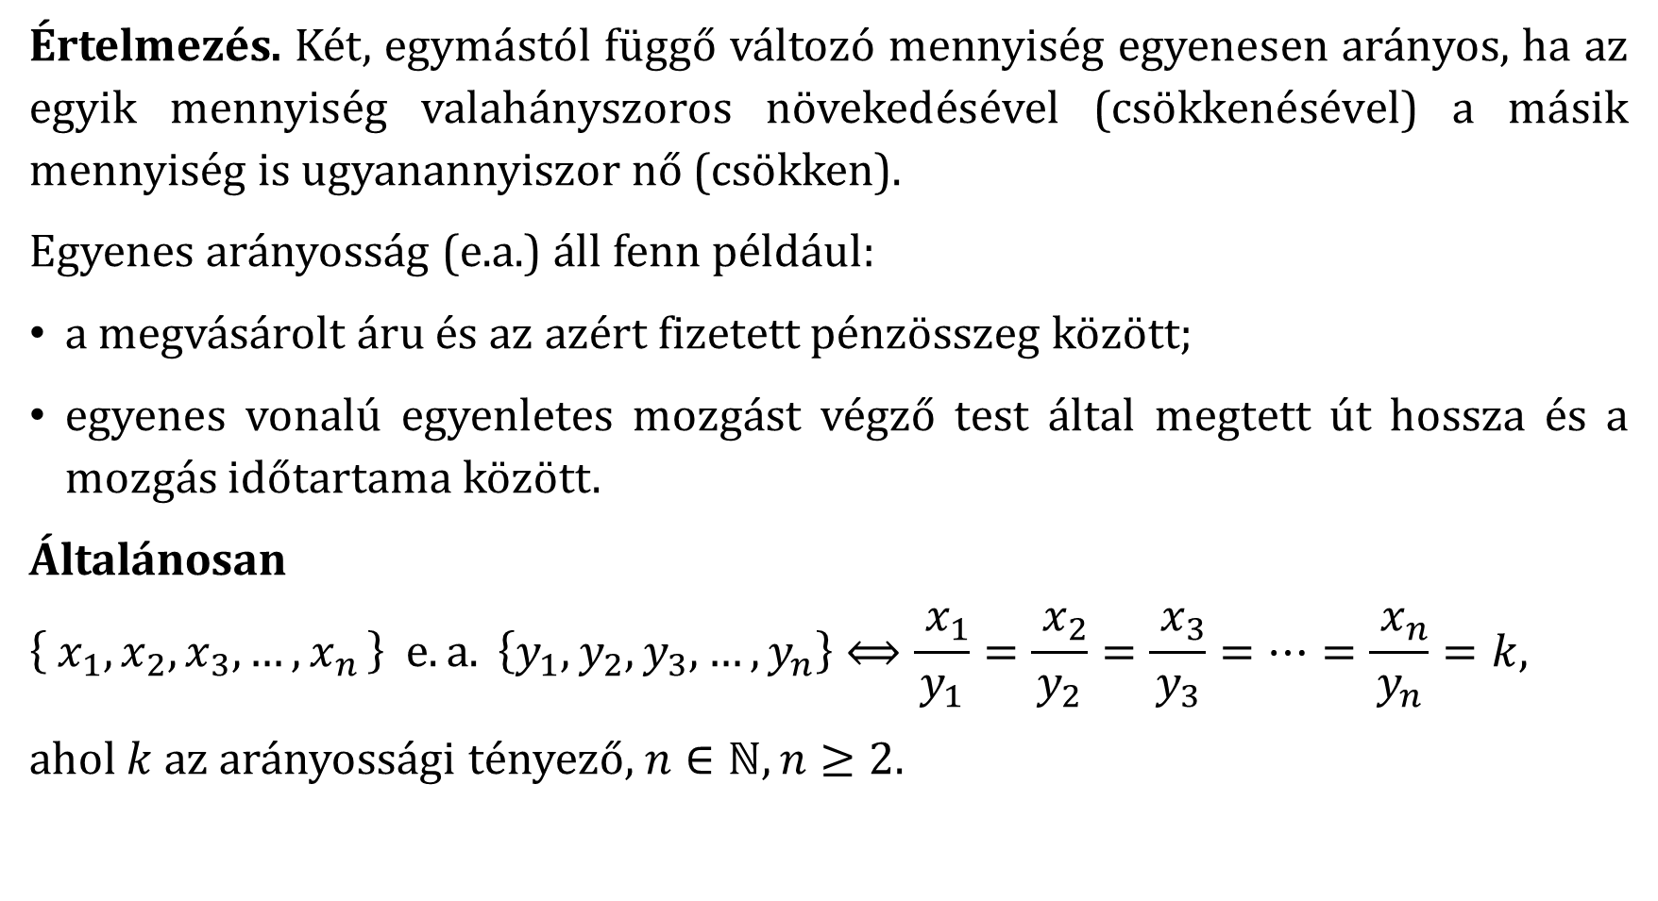
3. Egyenesen arányos mennyiségek
Értelmezés. Két, egymástól függő változó mennyiség egyenesen arányos, ha az egyik mennyiség valahányszoros növekedésével (csökkenésével) a másik mennyiség is ugyanannyiszor nő (csökken).
Egyenes arányosság (e.a.) áll fenn például:
a megvásárolt áru és az azért fizetett pénzösszeg között;
egyenes vonalú egyenletes mozgást végző test által megtett út hossza és a mozgás időtartama között.
Általánosan
$$\left\{{ x}_{1},x_{2}, x_{3},…{,x}_{n}\right\} e.a. \left\{y_{1},y_{2},y_{3},…,y_{n}\right\}⟺\frac{{ x}_{1}}{y_{1}}=\frac{{ x}_{2}}{y_{2}}=\frac{{ x}_{3}}{y_{3}}=…=\frac{{ x}_{n}}{y_{n}}=k,$$
ahol $k$az arányossági tényező, $n∈ℕ, n≥2.$

Slide 14

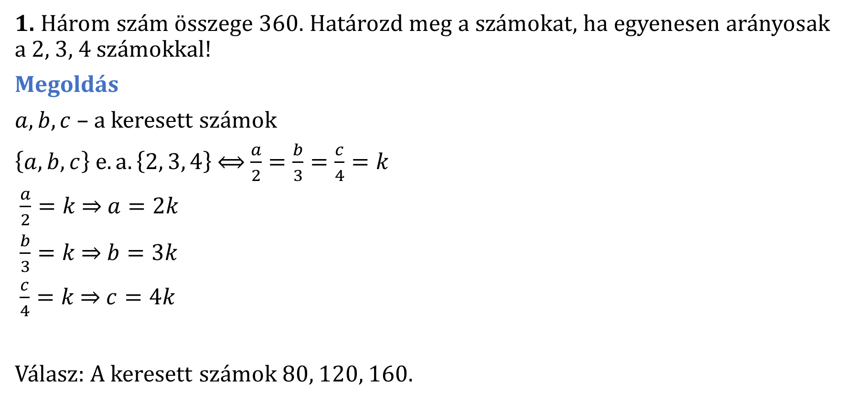

Megoldott feladatok
1. Három szám összege 360. Határozd meg a számokat, ha egyenesen arányosak a 2, 3, 4 számokkal!
Megoldás
$a,b,c$ – a keresett számok
$\left\{a, b, c\right\} e.a. \left\{2, 3, 4\right\}$ ⟺ $\frac{a}{2}=\frac{b}{3}=\frac{c}{4}=k$
$\frac{a}{2}=k$ $⇒$ $a=2k$
$\frac{b}{3}=k$ $⇒$ $b=3k$
$\frac{c}{4}=k$ $⇒$ $c=4k$
Válasz: A keresett számok 80, 120, 160.
$a+b+c=360$
$$2k+3k+4k=360$$
$9k=360 |:9$
$k=40$
⇒ $a=2∙40=80$
$b=3∙40=120$
$c=4∙40=160$

Slide 15

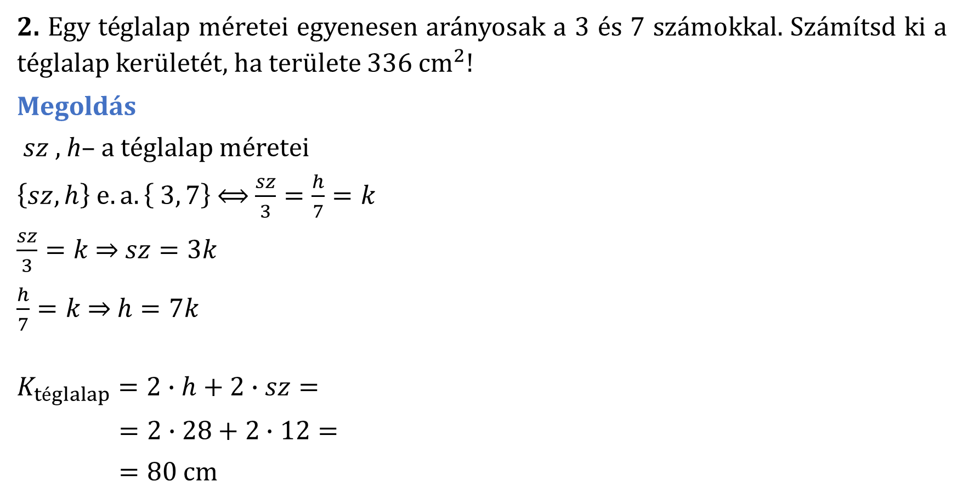
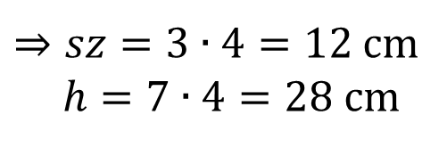
2. Egy téglalap méretei egyenesen arányosak a 3 és 7 számokkal. Számítsd ki a téglalap kerületét, ha területe 336 ${cm}^{2}$!
Megoldás
$sz$, h– a téglalap méretei
$\left\{sz,h\right\} e.a.\left\{ 3, 7\right\}$ ⟺ $\frac{sz}{3}=\frac{h}{7}=k$
$\frac{sz}{3}=k$ $⇒$ $sz=3k$
$\frac{h}{7}=k$ $⇒$ $h=7k$
$$K_{téglalap}=2∙h+2∙sz=$$
$=2∙28+2∙12=$
$=80$ cm
$$T_{téglalap}=h∙sz$$
$336=7k∙3k$
$336=21k^{2} |:21$
$k^{2}=16 |\sqrt{}$
$k=4$
$⇒sz=3∙4=12$ cm
$h=7∙4=28$ cm

Slide 16
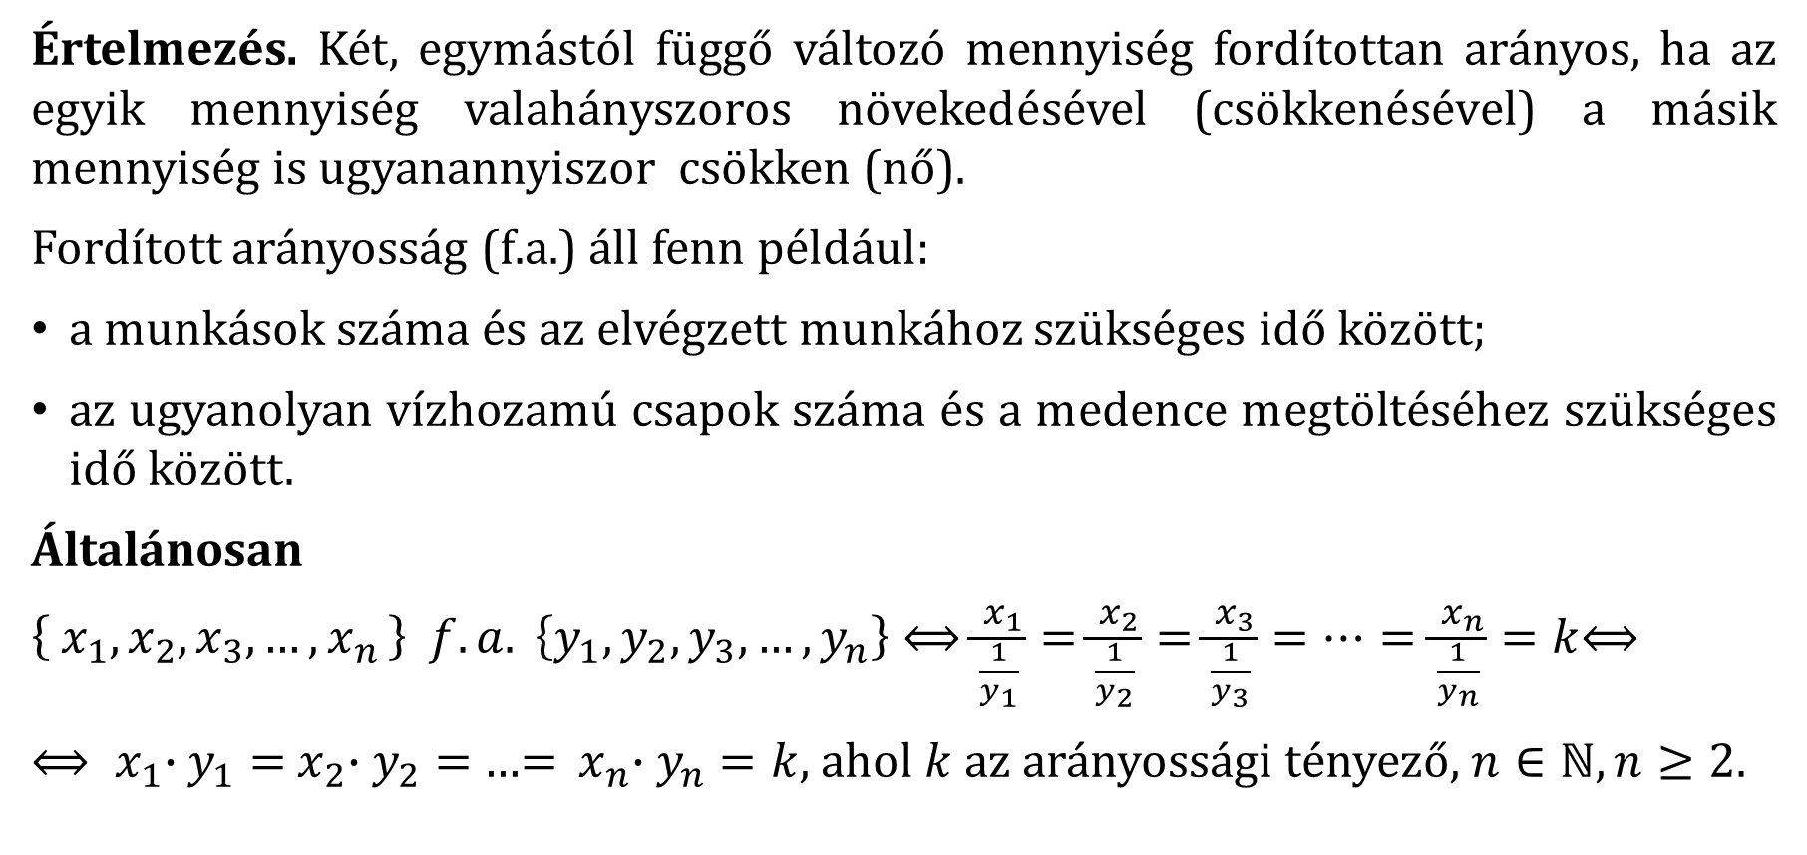
4. Fordítottan arányos mennyiségek
Értelmezés. Két, egymástól függő változó mennyiség fordítottan arányos, ha az egyik mennyiség valahányszoros növekedésével (csökkenésével) a másik mennyiség is ugyanannyiszor csökken (nő).
Fordított arányosság (f.a.) áll fenn például:
a munkások száma és az elvégzett munkához szükséges idő között;
az ugyanolyan vízhozamú csapok száma és a medence megtöltéséhez szükséges idő között.
Általánosan
$\left\{{ x}_{1},x_{2}, x_{3},…{,x}_{n}\right\} f.a. \left\{y_{1},y_{2},y_{3},…,y_{n}\right\}⟺$ $\frac{{ x}_{1}}{\frac{1}{y_{1}}}=$ $\frac{{ x}_{2}}{\frac{1}{y_{2}}}=$ $\frac{{ x}_{3}}{\frac{1}{y_{3}}}=…=\frac{{ x}_{n}}{\frac{1}{y_{n}}}=k$⟺
${⟺ x}_{1}∙y_{1}={ x}_{2}∙y_{2}=$ …$=$ ${ x}_{n}∙y_{n}=k$, ahol $k$az arányossági tényező, $n∈ℕ, n≥2.$

Slide 17
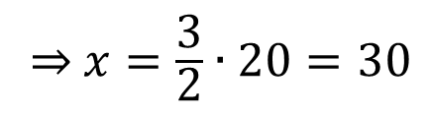
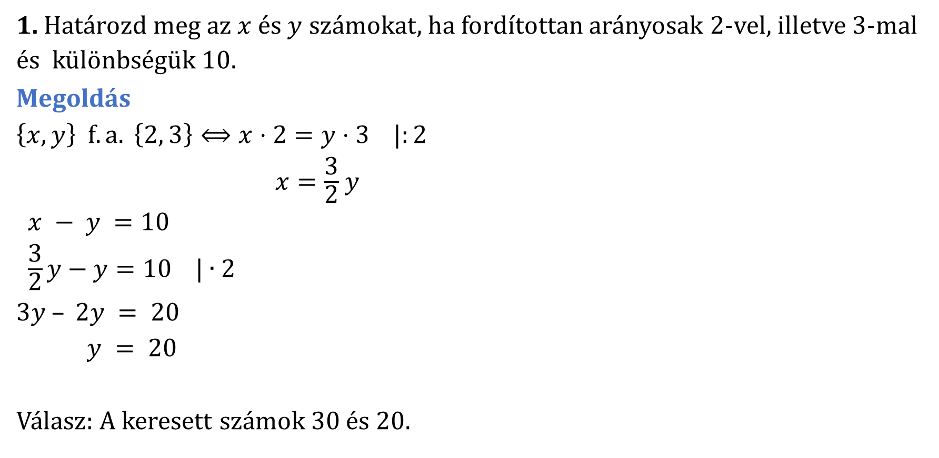
Megoldott feladatok
1. Határozd meg az $x$ és$y$ számokat, ha fordítottan arányosak 2-vel, illetve 3-mal és különbségük $10.$
Megoldás
$\left\{x, y\right\} f.a. \left\{2, 3\right\}⟺x⋅2=y⋅3 |:2$
$x=\frac{\text{3}}{\text{2}}$ $y$
$x − y =10$
$\frac{\text{3}}{\text{2}}y−y=10 |∙2$
$3y – 2y = 20$
$y = 20$
Válasz: A keresett számok 30 és 20.
⇒ $x=\frac{\text{3}}{\text{2}}∙20=30$

Slide 18
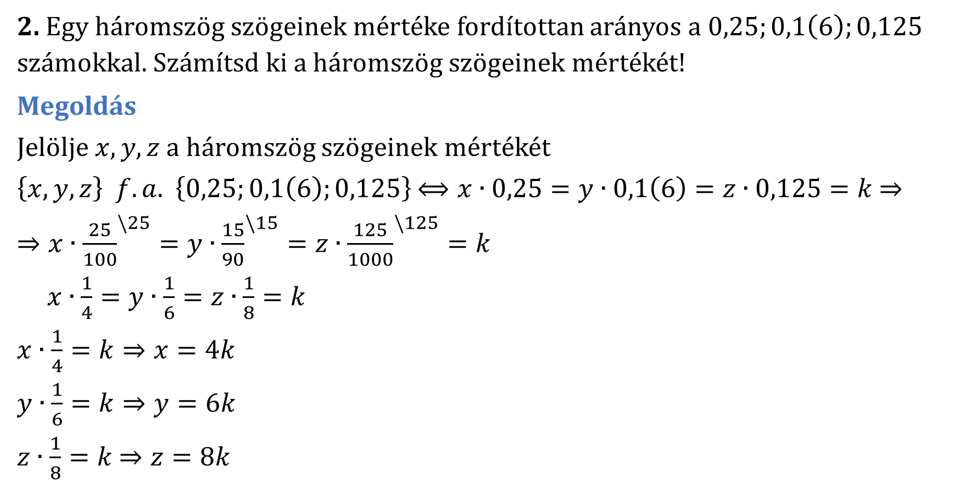
2. Egy háromszög szögeinek mértéke fordítottan arányos a $0,25;0,1\left(6\right);0,125$ számokkal. Számítsd ki a háromszög szögeinek mértékét!
Megoldás
Jelölje $x, y, z$ a háromszög szögeinek mértékét
$\left\{x, y, z\right\} f.a.$ $\left\{0,25;0,1\left(6\right);0,125\right\}$ $⟺x∙0,25=y∙0,1\left(6\right)=z∙$ $0,125=k$⇒
$⇒x∙{\frac{25}{100}}^{\backslash 25}=y∙{\frac{15}{90}}^{\backslash 15}=z∙{\frac{125}{1000}}^{\backslash 125}=k$
$x∙\frac{1}{4}=y∙\frac{1}{6}=z∙\frac{1}{8}=k$
$x∙\frac{1}{4}=k⇒x=4k$
$y∙\frac{1}{6}=k⇒y=6k$
$z∙\frac{1}{8}=k$ $⇒z=8k$

Slide 19


$x+y+z=\text{180}°$
$4k+6k+8k=\text{180}°$
$18k=\text{180}° |:18$
$k=\text{10}°$
Válasz: A háromszög szögeinek mértéke rendre $\text{4}\text{0}°$, $\text{6}\text{0}°$ és$\text{8}\text{0}°$.
$$⇒x=4∙\text{10}°=\text{4}\text{0}°$$
$y=6∙\text{10}°=\text{6}\text{0}°$
$z=8∙\text{10}°=\text{8}\text{0}°$

Slide 20
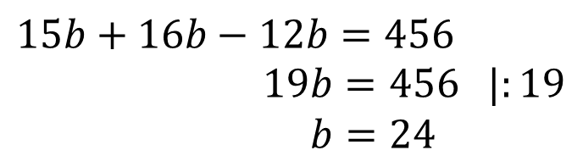

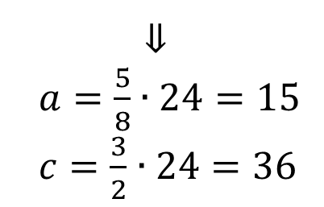
3. Határozd meg az a, b, c számokat, ha a és b egyenesen arányos 5-tel és 8-cal, a b és c pedig fordítottan arányos 3-mal és 2-vel, és $3a +2b – c = 57$ !
Megoldás
$\left\{a,b\right\} e.a. \left\{ 5, 8\right\}$ ⟺ $\frac{a}{5}=\frac{b}{8}⇒a=\frac{5}{8}b$
$\left\{b,c\right\} f.a. \left\{ 3, 2\right\}$ ⟺$b⋅3=c⋅2$⇒ $c=\frac{3}{2}$ $b$
$3a +2b− c = 57$
$$3⋅\frac{5}{8}b\text{ +2}b \text{−} \frac{3}{2} b=\text{ 57}$$
$$\frac{15}{8}b+\frac{2}{1}b−\frac{3}{2}b=\frac{57}{1}$$
$$\frac{15}{8}b+\frac{16}{8}b−\frac{12}{8}b=\frac{456}{8} |∙8$$
Válasz: A keresett számok 15, 24, 36.
$$15b+16b−12b=456$$
$19b=456 |:19$
$b=24$
⇓
$a=\frac{5}{8}∙24=15$
$c=\frac{3}{2}∙24=36$

Slide 21
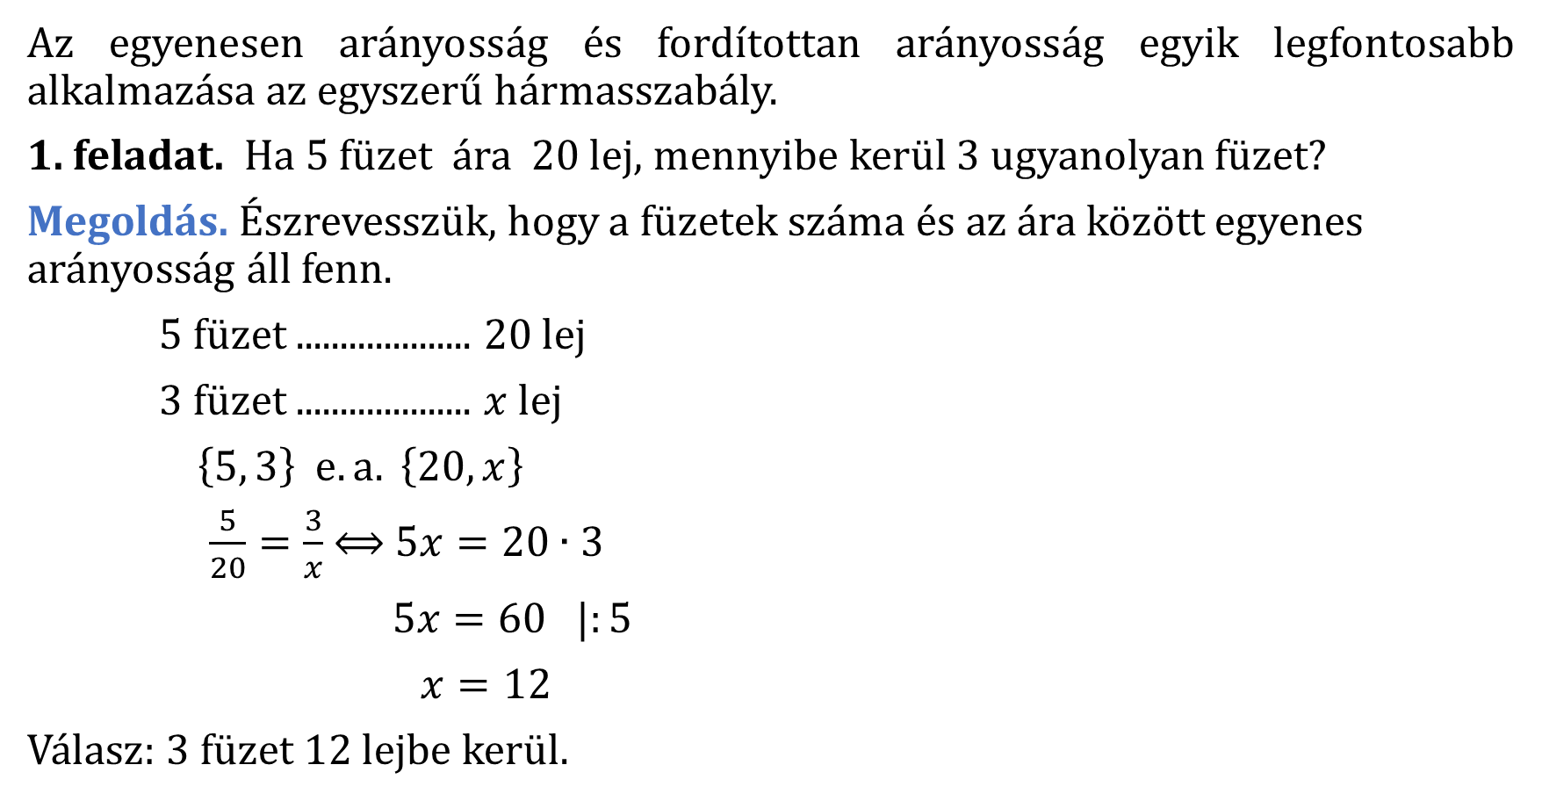
5. Egyszerű hármasszabály
Az egyenesen arányosság és fordítottan arányosság egyik legfontosabb alkalmazása az egyszerű hármasszabály.
1. feladat. Ha 5 füzet ára 20 lej, mennyibe kerül 3 ugyanolyan füzet?
Megoldás. Észrevesszük, hogy a füzetek száma és az ára között egyenes arányosság áll fenn.
5 füzet .................... 20 lej
3 füzet .................... $x$ lej
$\left\{5, 3\right\} e.a. \left\{20, x\right\}$
$\frac{5}{20}=\frac{3}{x}$ ⟺$5x=20∙3$
$5x=60 |:5$
$x=12$
Válasz: 3 füzet 12 lejbe kerül.
egyenesen
arányos

Slide 22
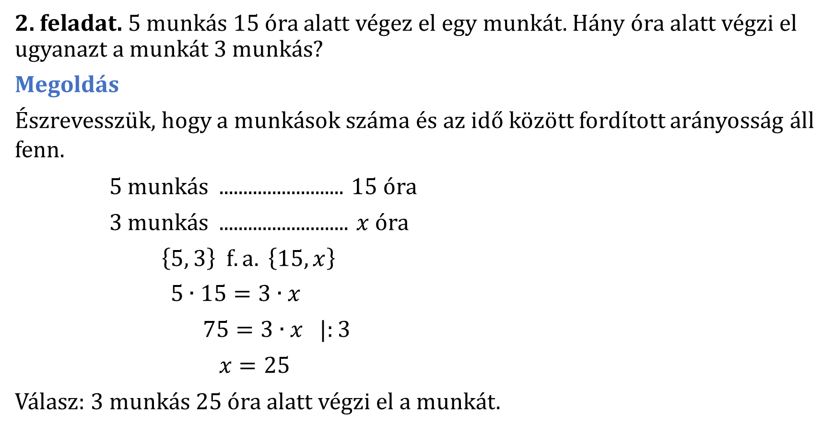
2. feladat. 5 munkás 15 óra alatt végez el egy munkát. Hány óra alatt végzi el ugyanazt a munkát 3 munkás?
Megoldás
Észrevesszük, hogy a munkások száma és az idő között fordított arányosság áll fenn.
5 munkás .......................... 15 óra
3 munkás ........................... $x$óra
$\left\{5, 3\right\} f.a. \left\{15, x\right\}$
$5∙15=3∙x$
$75=3∙x |:3$
$x=25$
Válasz: 3 munkás 25 óra alatt végzi el a munkát.
fordítottan
arányos

Slide 23
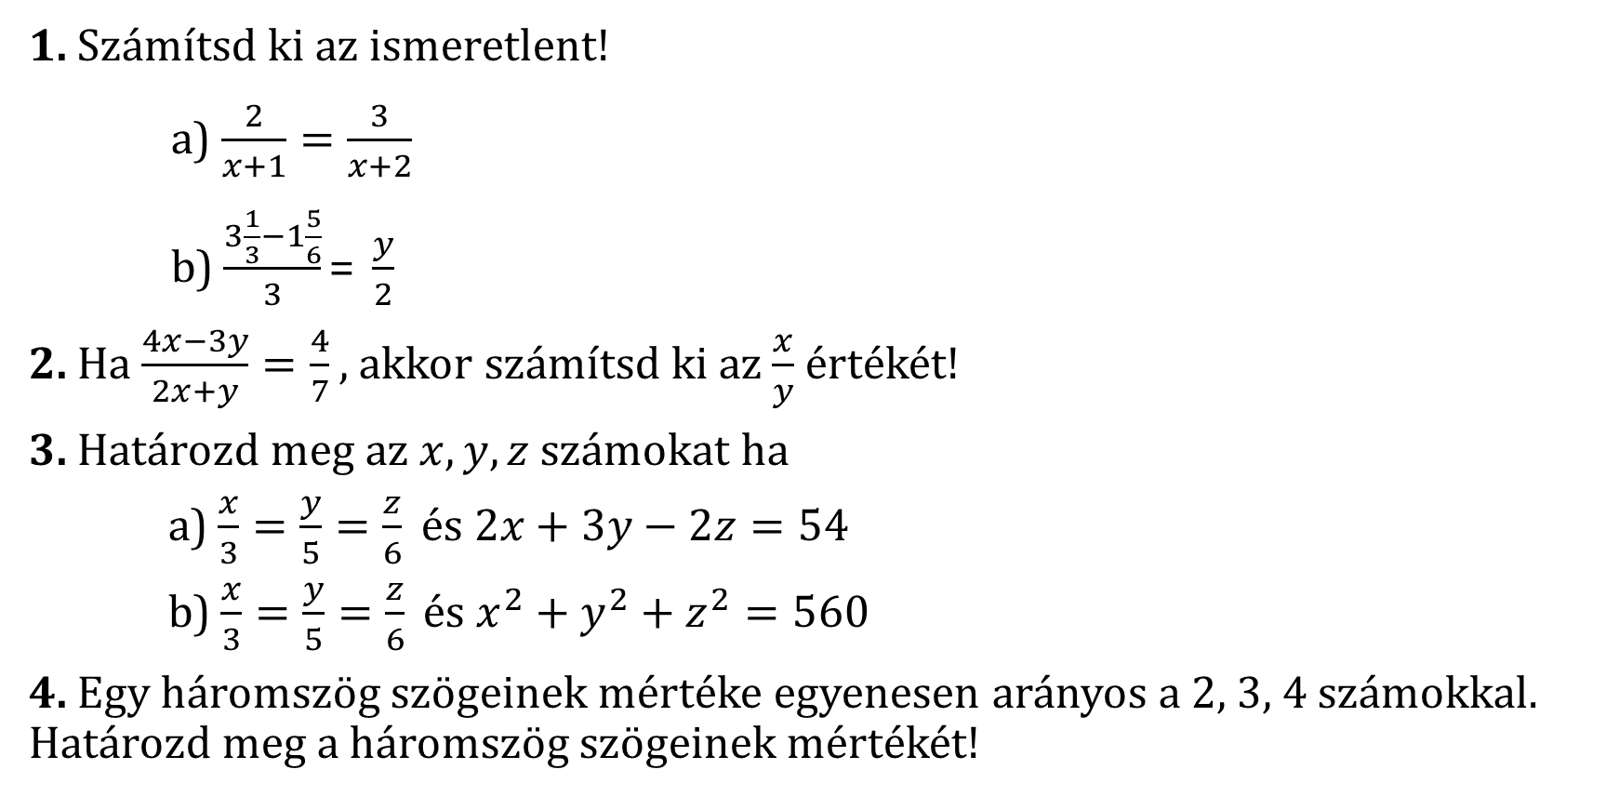
6. Házi feladat
1. Számítsd ki az ismeretlent!
a) $\frac{2}{x+1}=\frac{3}{x+2}$
b) $\frac{3\frac{1}{3}−1\frac{5}{6}}{3}\text{=} \frac{y}{2}$
2. Ha $\frac{4x−3y}{2x+y}=\frac{4}{7}$, akkor számítsd ki az $\frac{x}{y}$ értékét!
3. Határozd meg az $x, y, z$számokat ha
a) $\frac{x}{3}=\frac{y}{5}=\frac{z}{6} és 2x+3y−2z=54$
b) $\frac{x}{3}=\frac{y}{5}=\frac{z}{6} és x^{2}+y^{2}+z^{2}=560$
4. Egy háromszög szögeinek mértéke egyenesen arányos a 2, 3, 4 számokkal. Határozd meg a háromszög szögeinek mértékét!

Slide 24
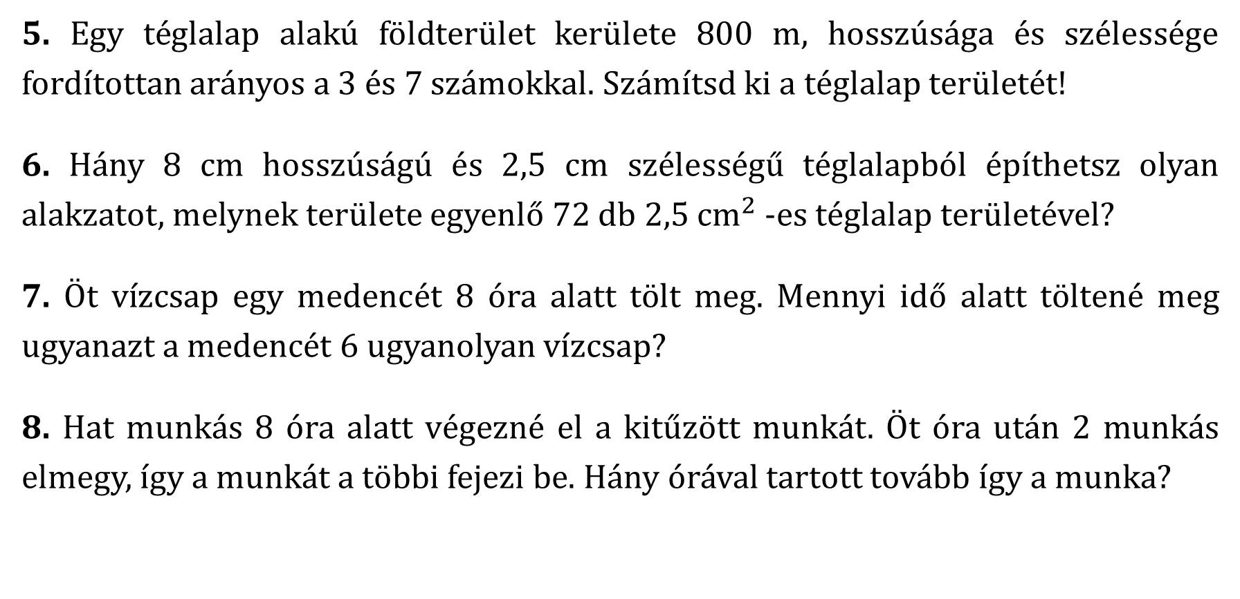
5. Egy téglalap alakú földterület kerülete 800 m, hosszúsága és szélessége fordítottan arányos a 3 és 7 számokkal. Számítsd ki a téglalap területét!
6. Hány 8 cm hosszúságú és 2,5 cm szélességű téglalapból építhetsz olyan alakzatot, melynek területe egyenlő 72 db 2,5 ${cm}^{2}$ -es téglalap területével?
7. Öt vízcsap egy medencét 8 óra alatt tölt meg. Mennyi idő alatt töltené meg ugyanazt a medencét 6 ugyanolyan vízcsap?
8. Hat munkás 8 óra alatt végezné el a kitűzött munkát. Öt óra után 2 munkás elmegy, így a munkát a többi fejezi be. Hány órával tartott tovább így a munka?

Slide 25
9. Pali bácsi karanténba került. Úgy gondolta, ha már úgyis ráér bekeríti a 72 ár területű, téglalap alakú kertjét, hogy az őzikék ne rágják le a gyümölcsfák kérgét. A kerítéshez oszlopokra és dróthálóra van szüksége. 50 m drótháló ára 300 lej, egy oszlop ára pedig 25 lej. A kert hosszúságának és szélességének aránya 2. Segíts Pali bácsinak kiszámítani, hogy:
a) Hány oszlopra van szüksége, és az mennyibe kerül, ha az oszlopokat egymástól 2,5 méter távolságra helyezné el?
b) Hány méter dróthálóra van szüksége, és az mennyibe kerül?
c) Tudjuk, hogy ezt a munkát öt munkás 2 nap alatt végezné el. Mennyi idő alatt végezné el ugyanezt a munkát négy munkás?

Slide 26
Jó munkát, sok sikert!
Kutos Tünde-Emese matematikatanár
Kolozsvári Református Kollégium
Ferencz Ilona matematikatanár
Bálványosváraljai Általános Iskola

